Slide 1
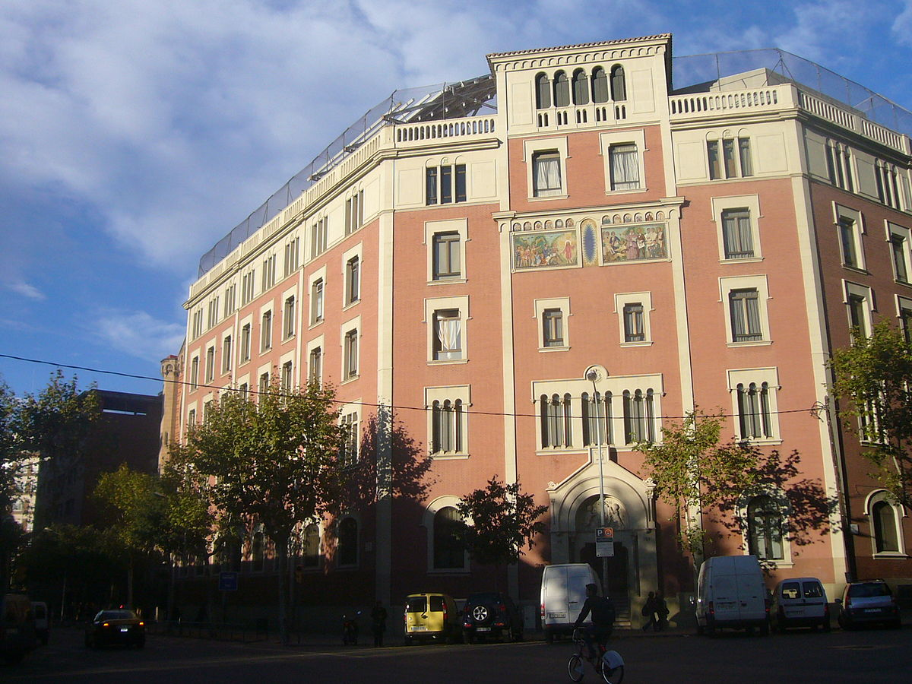
FINAL DE CURS

Slide 2
JA S’ACOSTA FINAL DE CURS I US VULL FELICITAR!
HA ESTAT UN CURS DIFERENT AMB FORÇA INCERTESES PERÒ FINALMENT…
HEM ARRIBAT FINS AQUÍ AMB MOLT D’ESFORÇ I ALEGRIA. TOT ÉS GRÀCIES A TOTS I TOTES!
AL PRINCIPI US VAIG DEMANAR AJUDA I HO HEU FET, GRÀCIES I GRÀCIES!

Slide 3
AQUESTS DIES ÉS UN BON MOMENT PER RECORDAR EL CAMÍ QUE HEM FET AQUEST CURS JUNTS…
A LA DIAPOSITIVA SEGÜENT TROBAREU UNA MOSTRA DE DIFERENTS ACTIVITATS QUE HEM FET A LES ACOLLIDES.
US ANIMEU A ENTRAR CADA DIA A RECORDAR UN D’AQUESTS MOMENTS?
(Ho podeu fer durant tots els dies que ens queden de curs segons la vostra organització, colònies…)
A més a més al final del ppt teniu algunes propostes per dir adéu a aquest curs escolar.

Slide 4
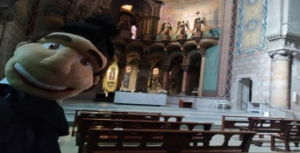
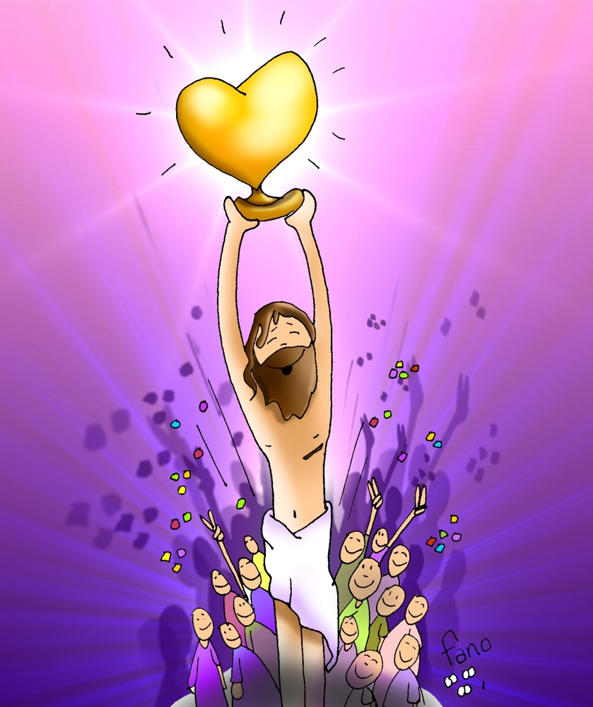
RECORDEM MOMENTS D’AQUEST CURS… M’AJUDES?
1- PRESENTACIÓ DEL LEMA (SETEMBRE)
BALLEM?
https://www.youtube.com/watch?v=dS6EI4SPr9Q
2- FESTA DEL PARE CLARET
ESCOLTEM LA HISTÒRIA?
https://www.youtube.com/watch?v=ZYFkt8k0mVI
3- ADVENT (NADAL)
CANTEM?
https://www.youtube.com/watch?v=NpmuNAcMO0Y
4- SETMANA DE LA PAU
RECORDEM UN VÍDEO DELS PROFES
I UN CONTE
https://www.youtube.com/watch?app=desktop&v=B0lGEF6aYds&feature=youtu.be
https://www.youtube.com/watch?v=DBjka_zQBdQ
5- QUARESMA
RECORDEM UNA DE LES CANÇONS
https://www.youtube.com/watch?v=IyIU2WRMhVs
6- PASQUA
RECORDEM UNA MEDITACIÓ
https://www.youtube.com/watch?v=HcOc1siPpGA

Slide 5
DESPRÉS DE RECORDAR MOLTS DELS MOMENTS VISCUTS JUNTS…
FEM UNA PLUJA D’IDEES ENTRE TOTS/ES I ESCRIVIU O DIBUIXEU DELS BONS MOMENTS DE QUAN M’HEU AJUDAT!
PORPOSTES PER PENSAR: QUAN RECOLLÍEM ELS PAPERS, QUAN HEM CUIDAT DE LES PLANTES I ELS ANIMALS, QUAN ESCOLTÀVEM A UN COMPANY/A, QUAN HEM DEMANAT PERDÓ, QUAN HEM PUJAT L’ESCALA SENSE CÓRRER, QUAN HEM FET EQUIP ENTRE TOTS/ES…)

Slide 6
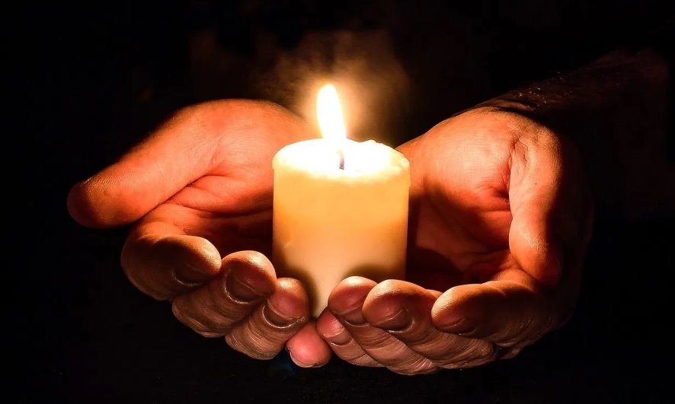
PREGUEM
GRÀCIES JESÚS PER AQUEST CURS ESCOLAR.
HA ESTAT UN CURS MOLT MÀGIC ON TOTS I TOTES ENS HEM ESFORÇAT MOLT.
HEM APRÈS MOLTES COSES I HEM FET MOLTS AMICS I AMIGUES.
ET DEMANEM QUE ENS SEGUEIXIS DONANT FORCES PER CONTINUAR CREIXENT PER DINS I PER FORA.

